Slide 1
A agricultura no Maciço da Pedra Branca

Slide 2
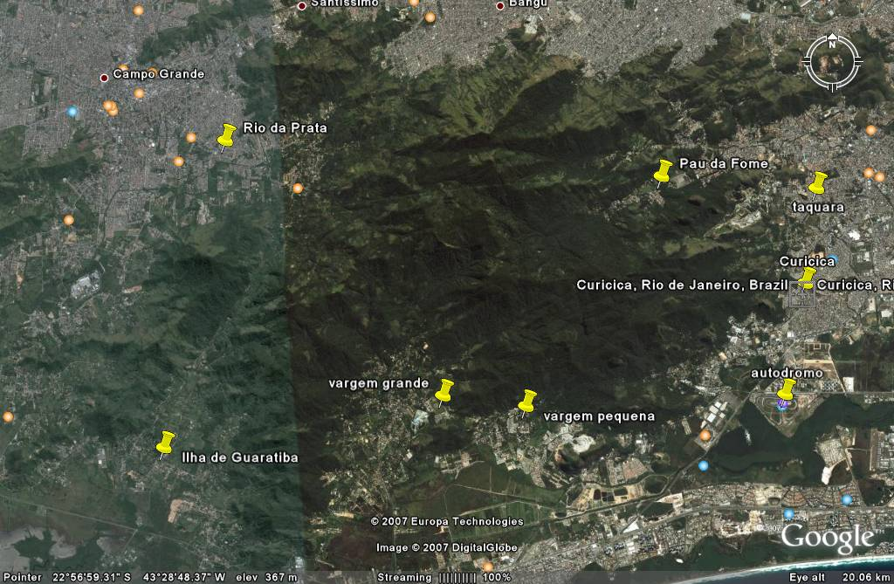
O Maciço da Pedra Branca e a Cidade

Slide 3
Disputas para nomear e definir usos
Período colonial: complexo açucareiro;
Século XIX/XX: cultivos de café e fracionamento de terras;
Início século XX: cinturão verde (zona rural)da cidade;
Entre anos de 1940 a meados da década de 1960: ligas camponesas no Sertão Carioca. Conflitos de terras;
Novo zoneamento da cidade: zona oeste e oficialização de novos usos urbanos e industriais;
Invisibilização da atividade agrícola e do rural;
Criação do PEPB em 1974.

Slide 4
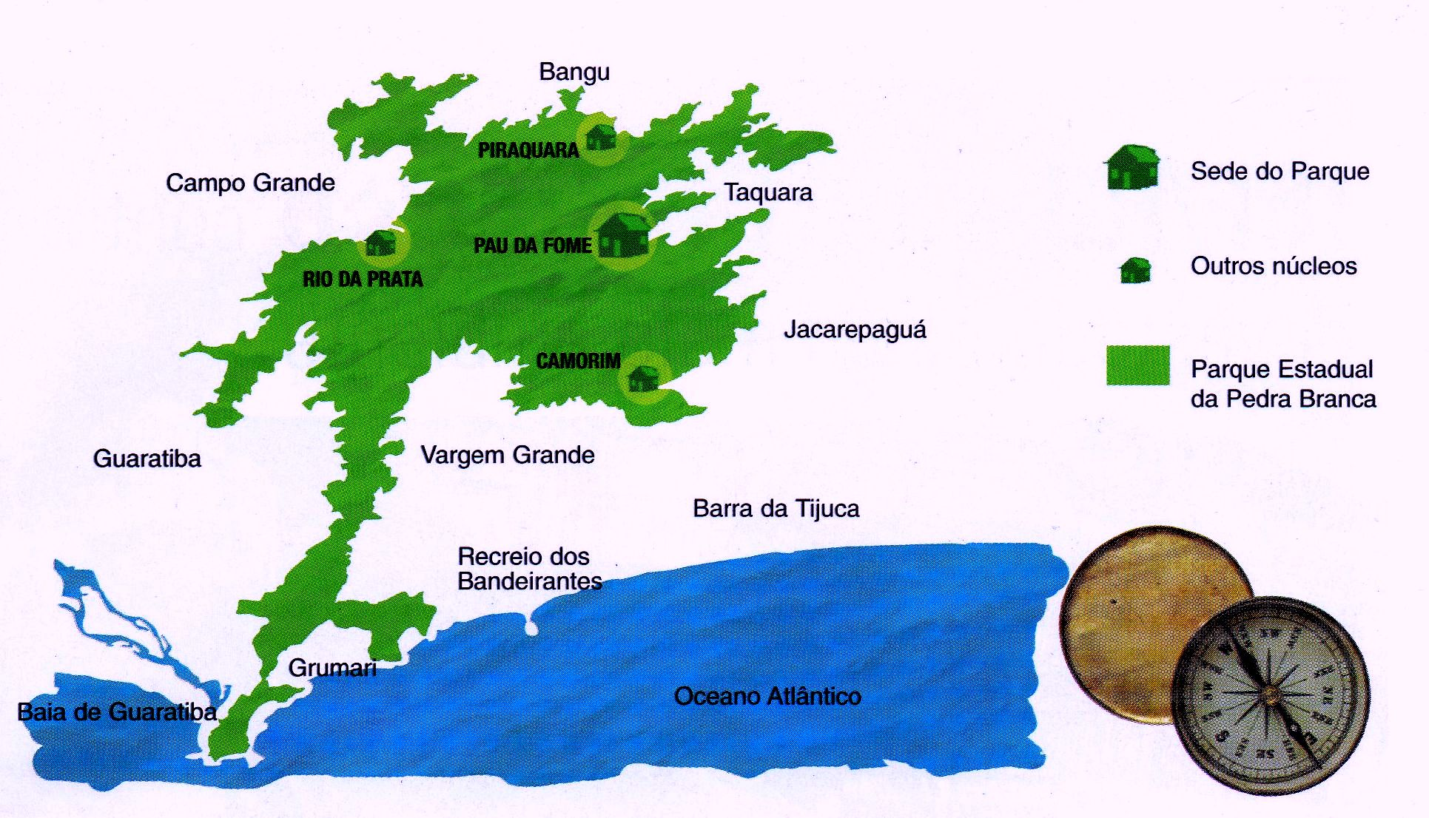
Criação do PEPB: nova di-visão social
Fonte: IEF. Revista Rio Florestal, 2005.

Slide 5
Floresta intocada X floresta-cultura
Imaginário conservacionista: espaço vazio de relações sociais, floresta intocada sobre a qual foi criada o parque - processos de invasão – do homem e suas plantas e animais.
Floresta-cultura: reconhece que a área hoje florestada vem sendo historicamente manejada pelo homem: ciclos agrícolas, domesticação de plantas.
Agrobiodiversidade: investiga o papel da atividade agrícola e domesticação de plantas para a diversidade genética de espécies.

Slide 6
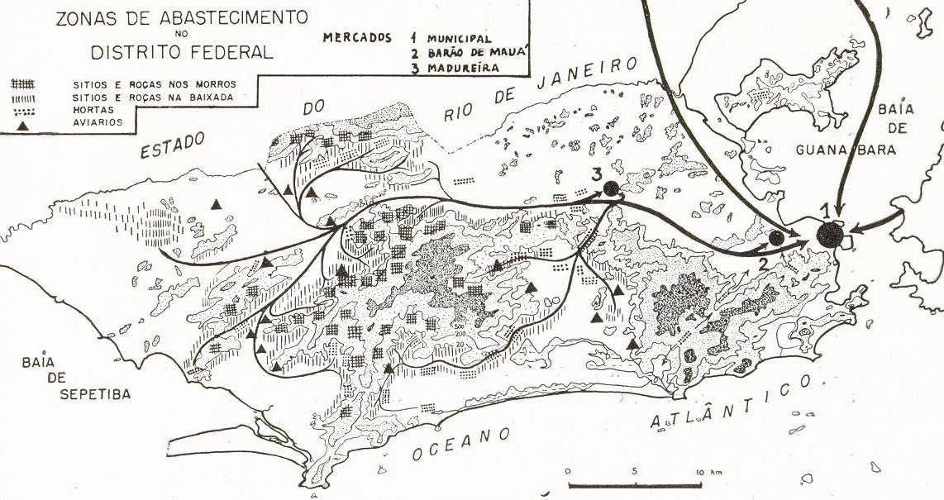
Zonas de Abastecimento da Cidade
Fonte: Abreu, 1957

Slide 7
O Sertão Carioca (1933)
Denúncia do processo de abandono vivido pelos sertanejos, ao mesmo tempo, ameaça de expropriação e perdas culturais trazidas pelo processo de urbanização.
Magalhães Corrêa recria um sertão formal: ao falar do Sertão Carioca está falando também de muitos outros sertões no Brasil: tragédia social e ambiental imposta pelo modelo de desenvolvimento predatório de nossa gente e dos nossos recursos naturais.
Proposta do autor: desenvolvimento rumo aos campos e criação de parques.
O que aconteceu: criação de parques. Fora deles: destruição sem limites e ameaça de remoção dos sertanejos.

Slide 8
Recriar o Sertão Carioca e pensar outros sertões
Pensar novas relações deste espaço com a cidade a partir do conceito de metabolismo social;
Afirmar novos modelos de cidade com espaços de agricultura, de conservação,produzindo alimentos locais.
Perguntar: o que merece ser protegido neste território protegido?
A biodiversidade e a agrobiodiversidade.
Constituição de 1988 “trata o ambiente, a cultura e a dignidade humana no mesmo plano hierárquico”.
Os sistemas agrícolas: plantas, objetos, técnicas saberes, espaço – O Sertão Carioca - uma paisagem cultural (Unesco). Usos pretéritos e atuais.

Slide 9
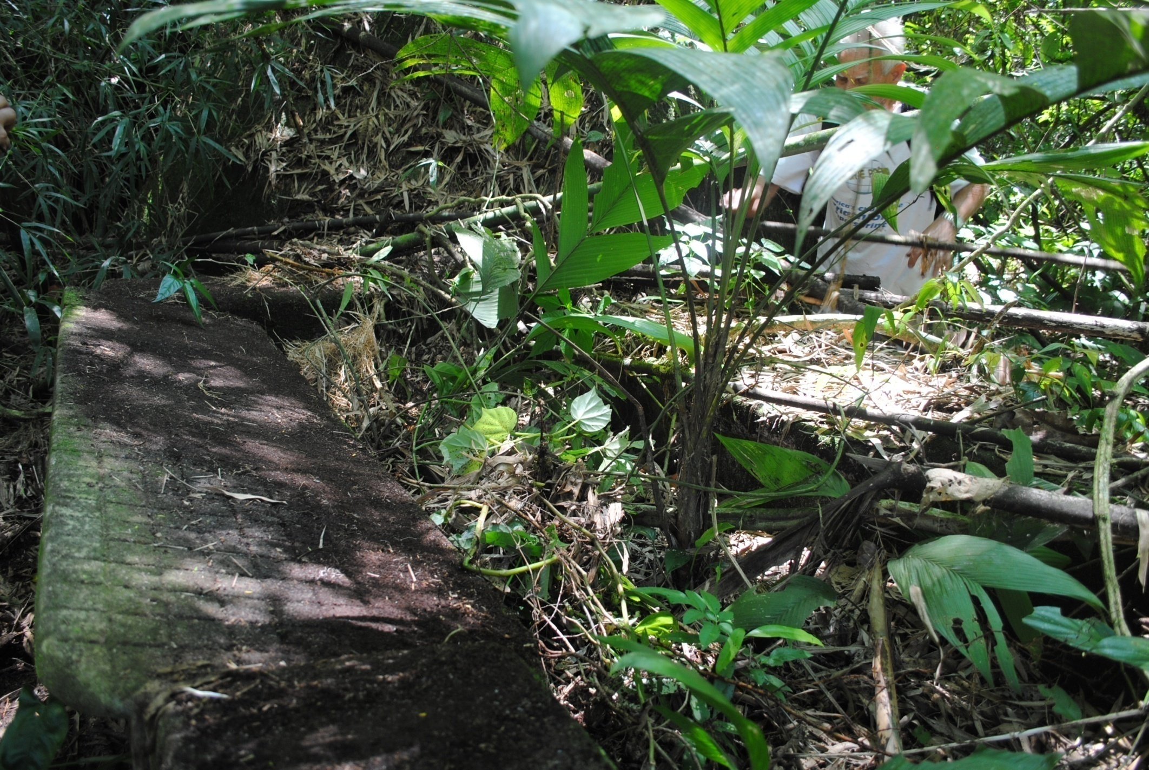
Tanque de lavar roupa – trilha da Casa Amarela

Slide 10
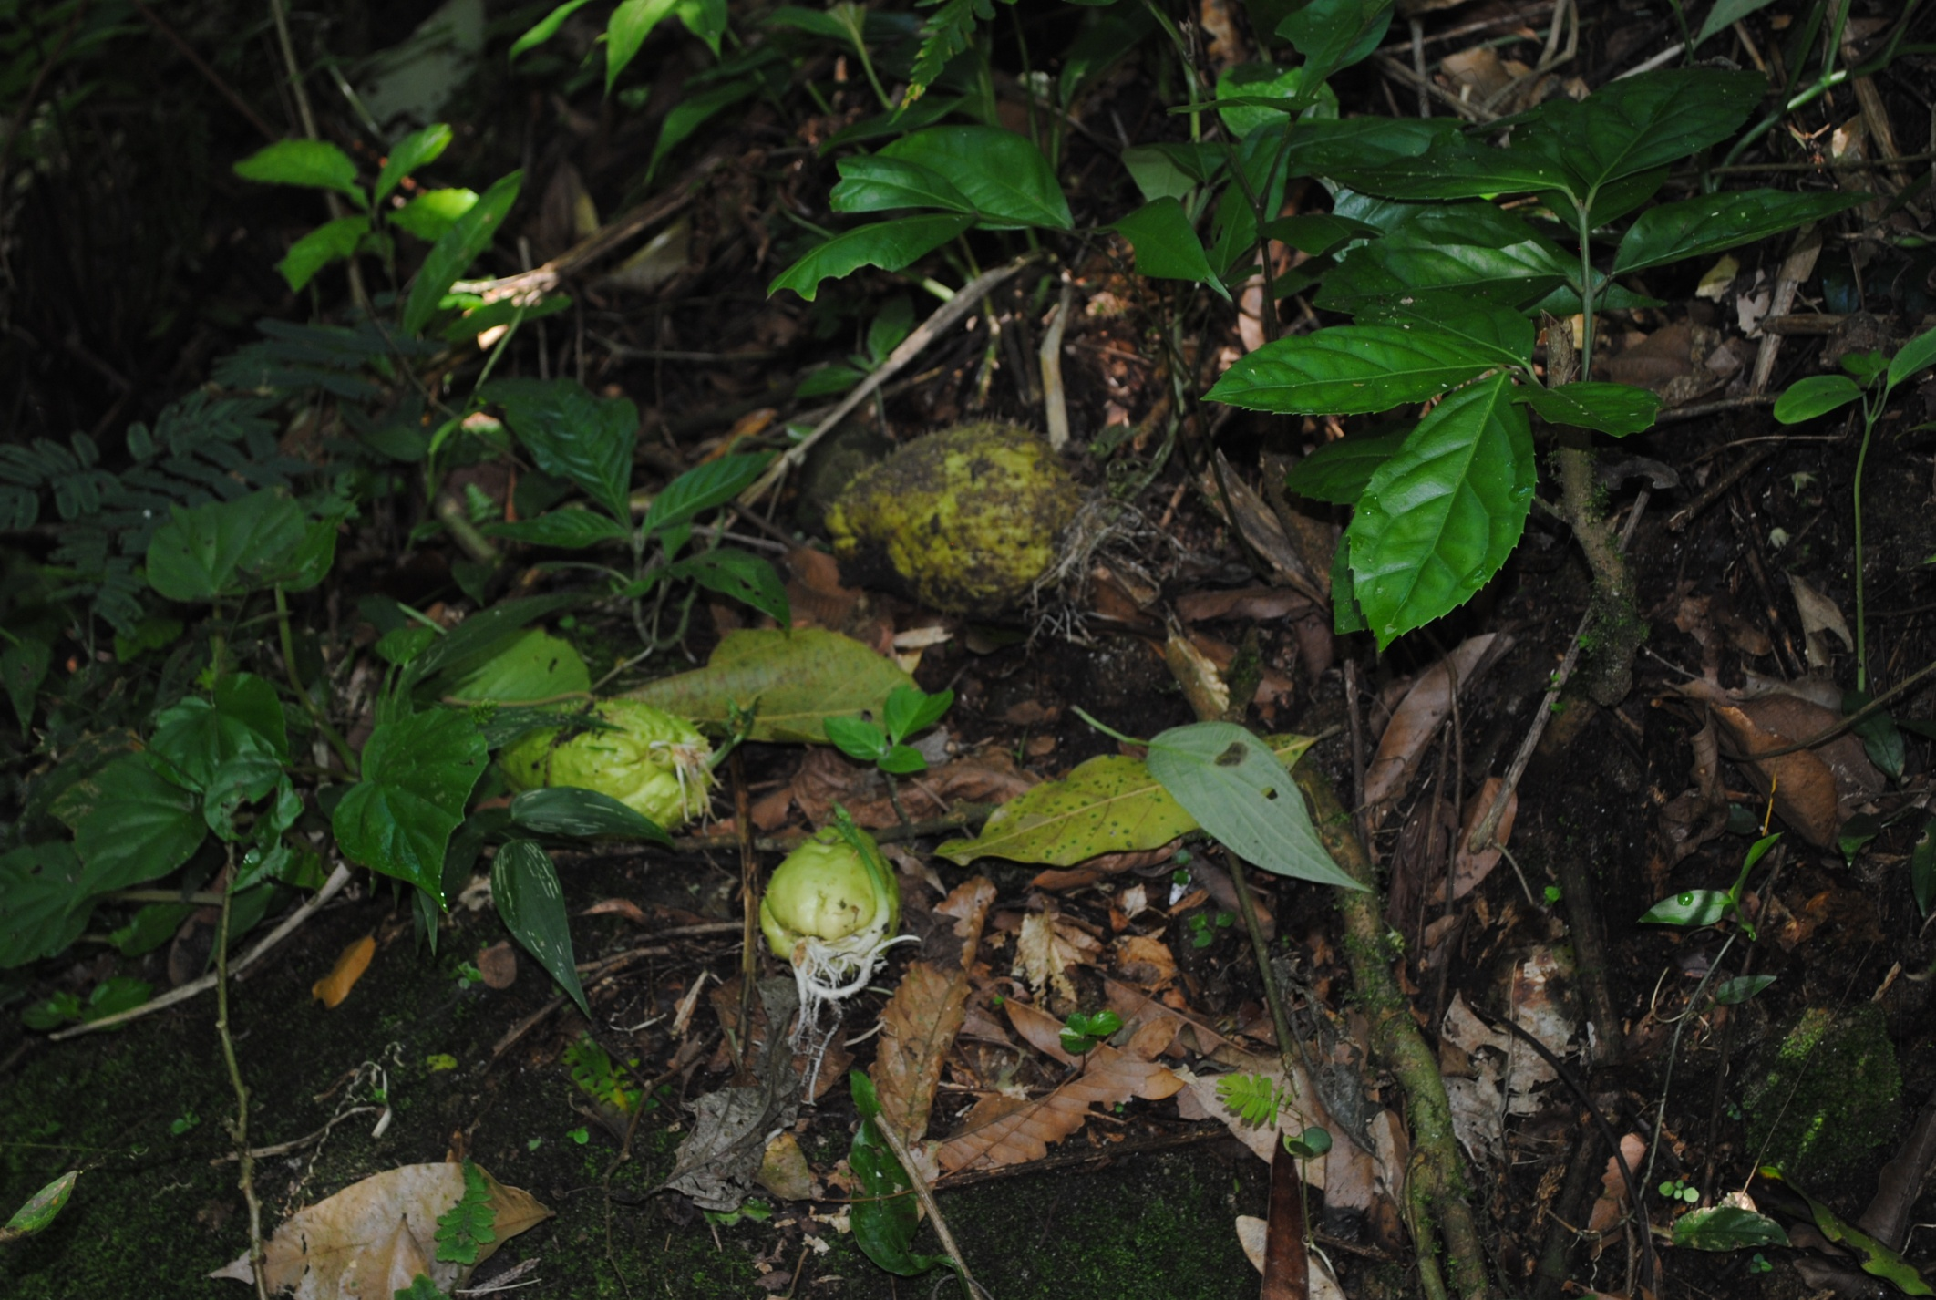
Chuchu germinando na mata – Pau da fome

Slide 11
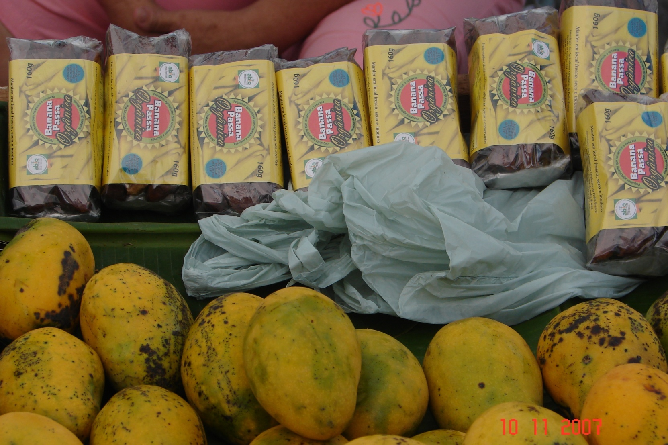
Produtos da Agroprata

Slide 12
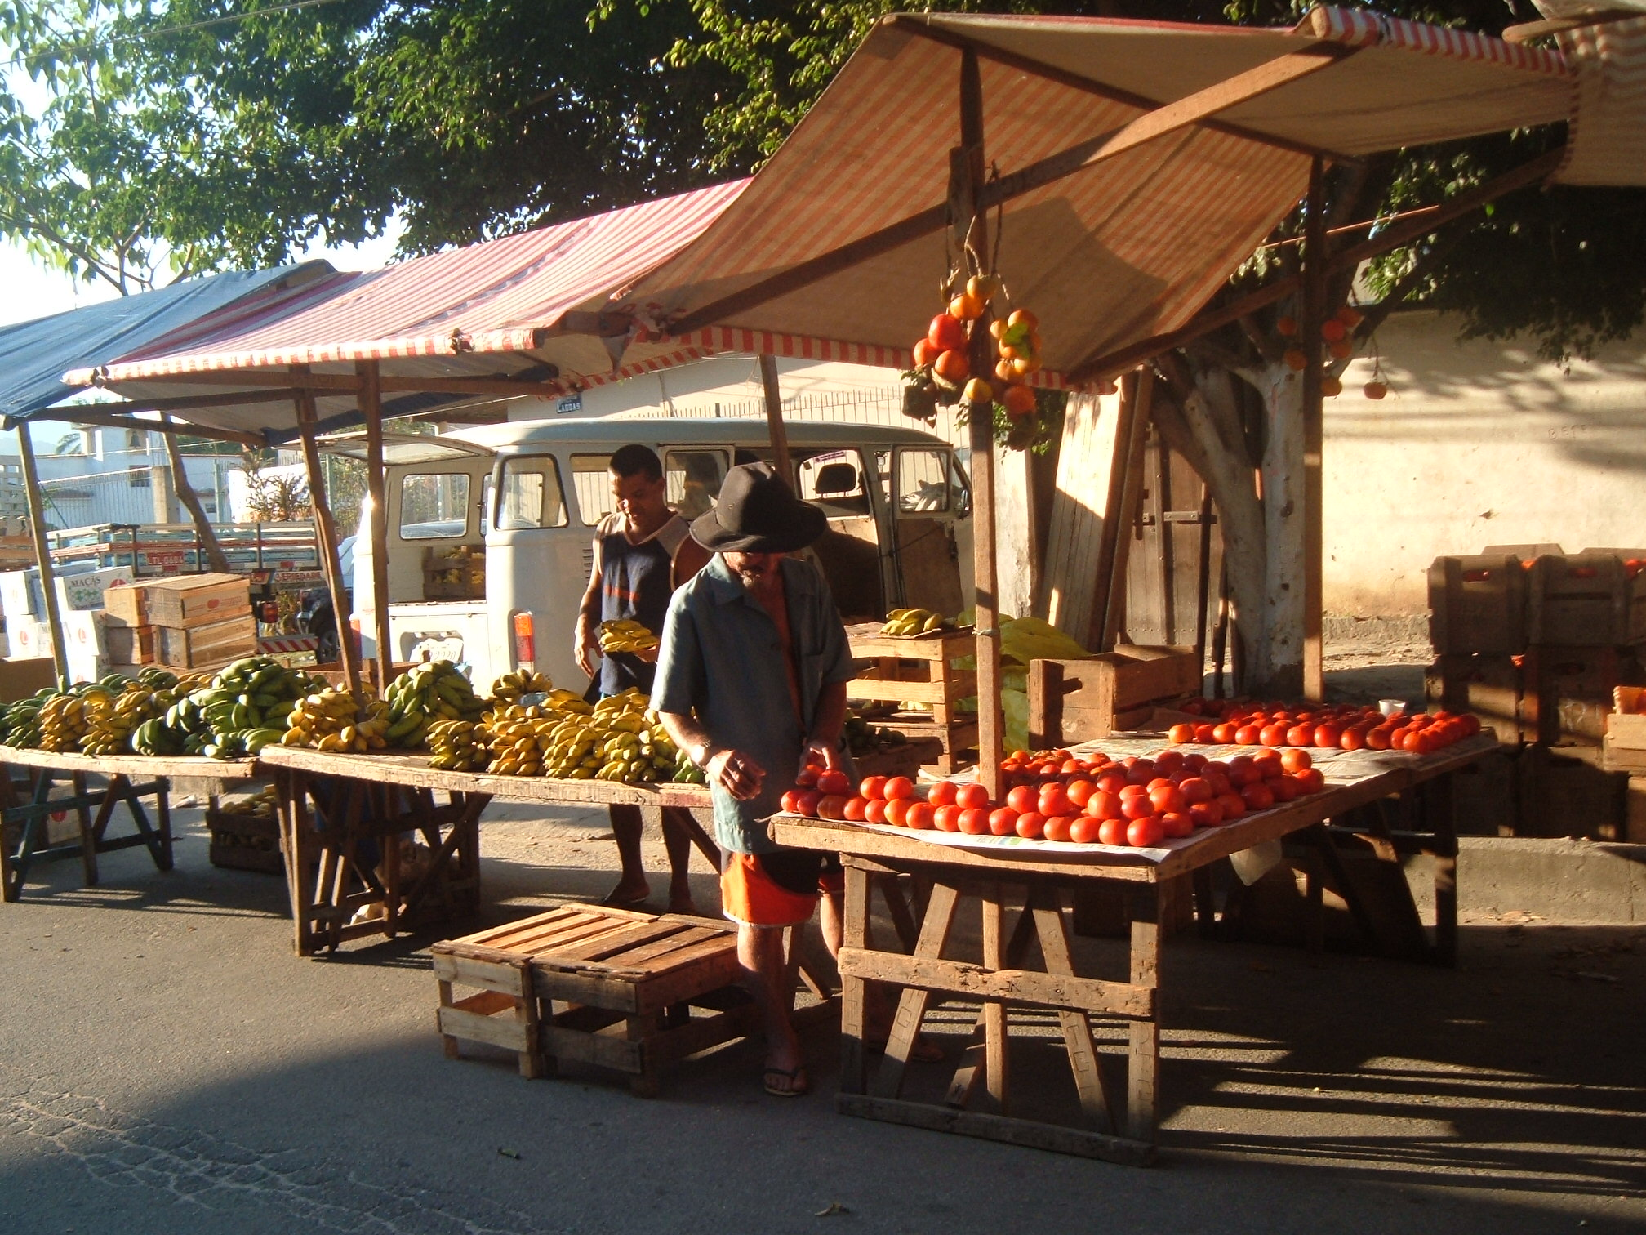

Slide 13
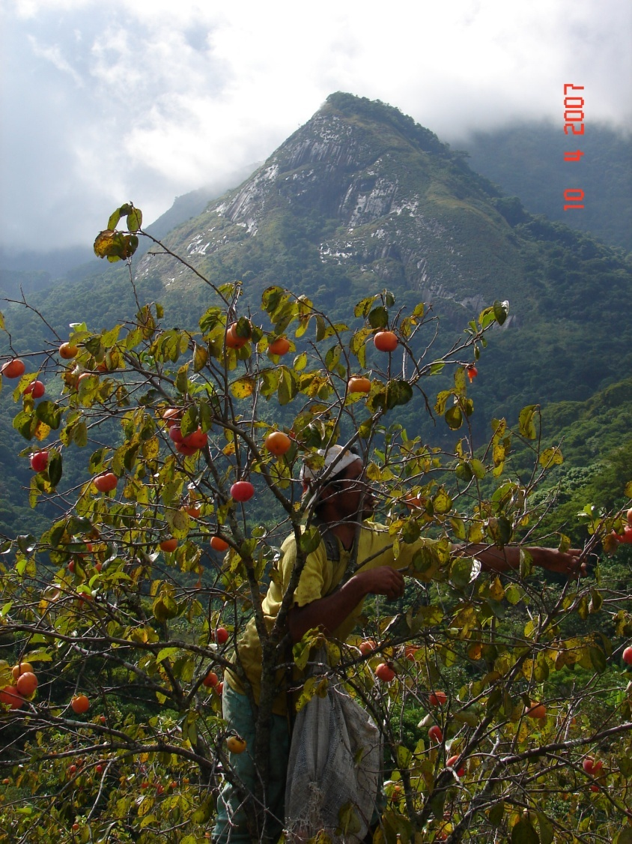
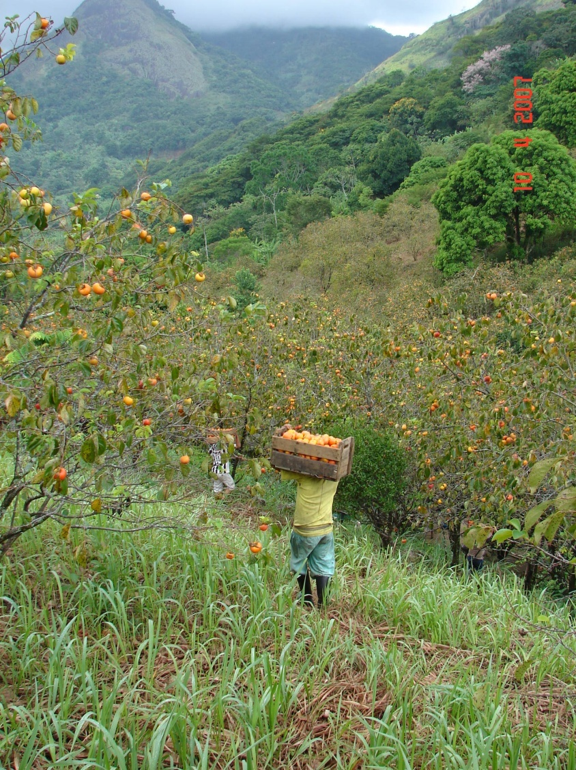
Colheita do caqui no alto das montanhas

Slide 14
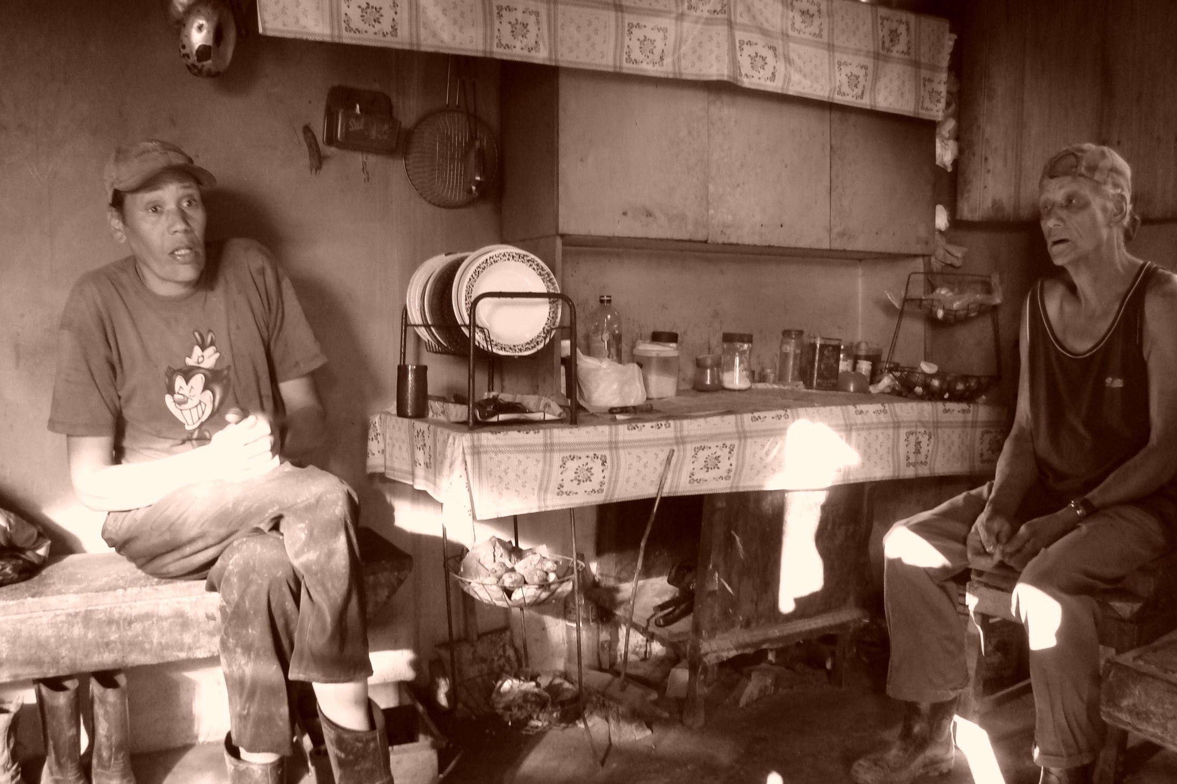
Agricultor tradicional da região

Slide 15
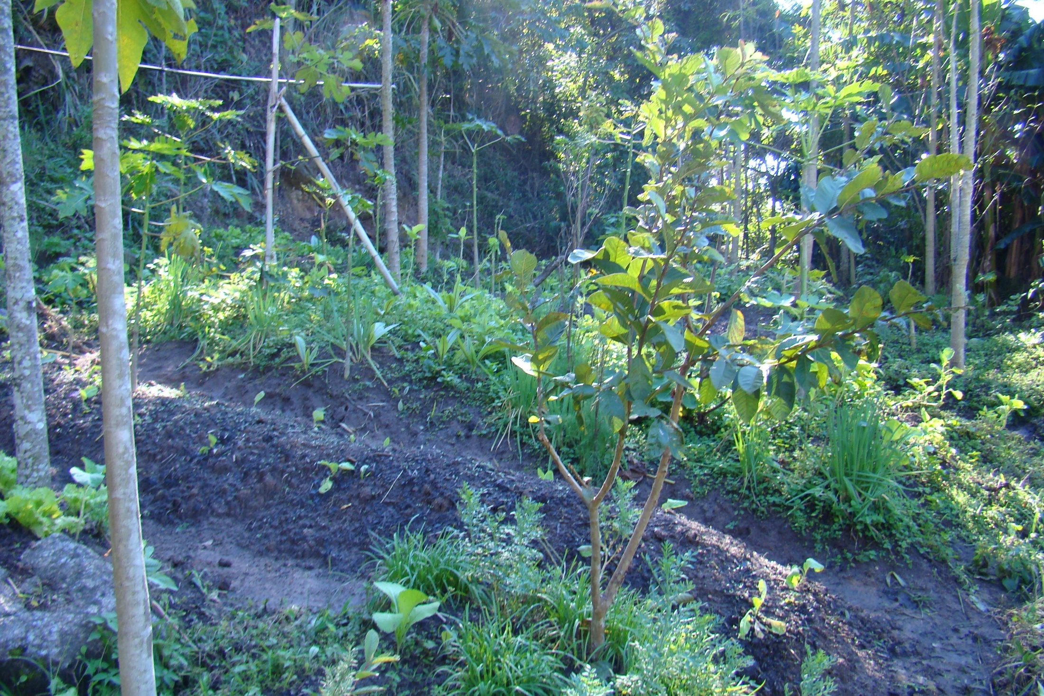
Horta no meio da floresta

Slide 16
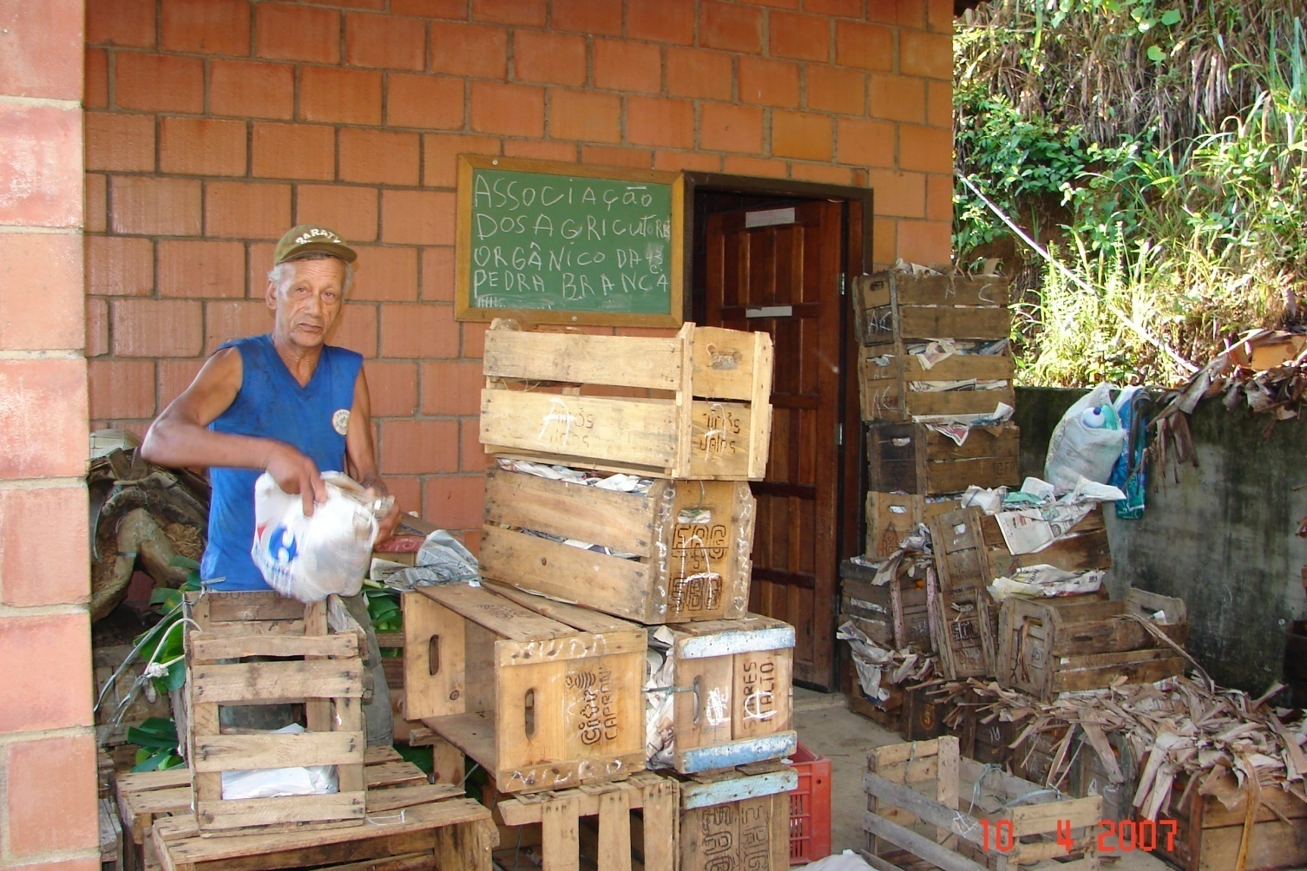
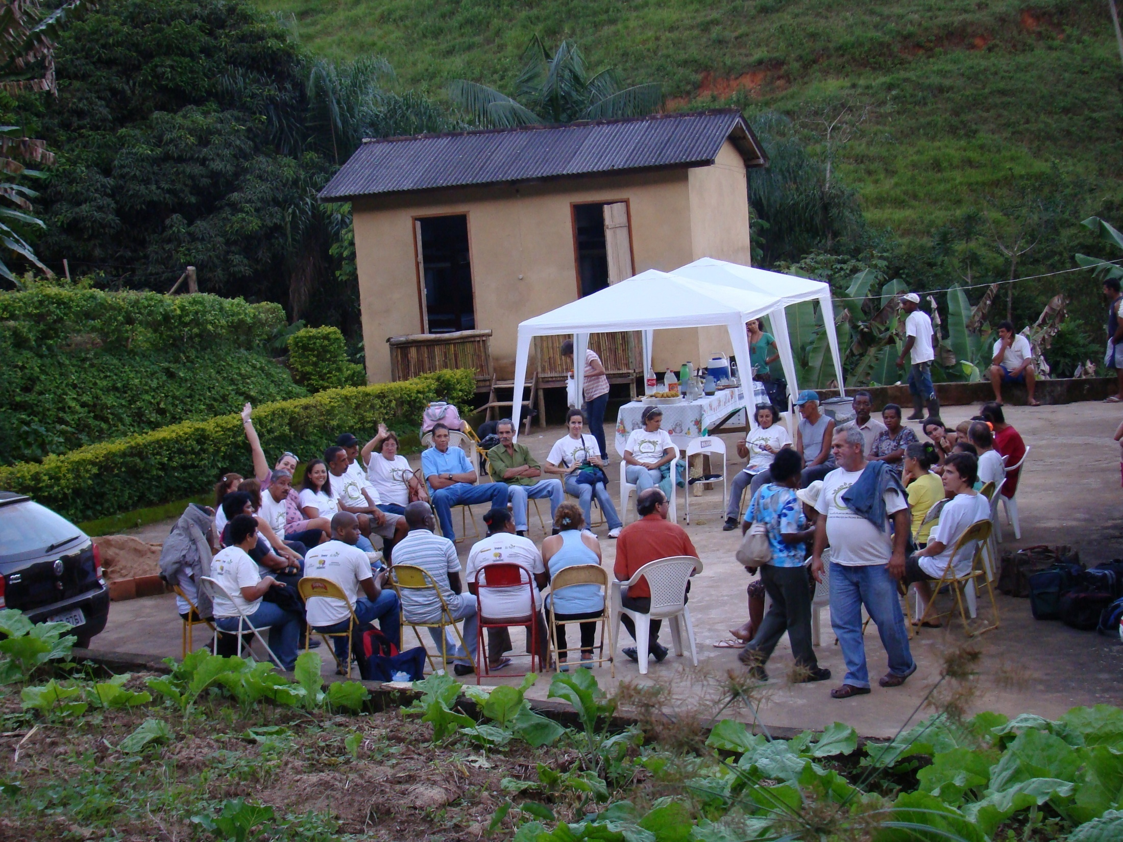
Uma conversa inicial num tira-caqui

Slide 17
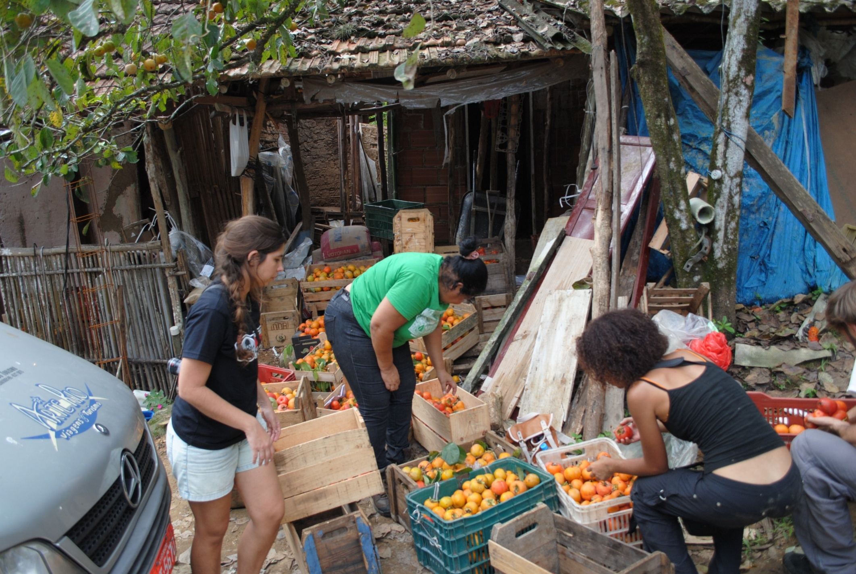
Depois da colheita os consumidores pesam o que vão levar

Slide 18
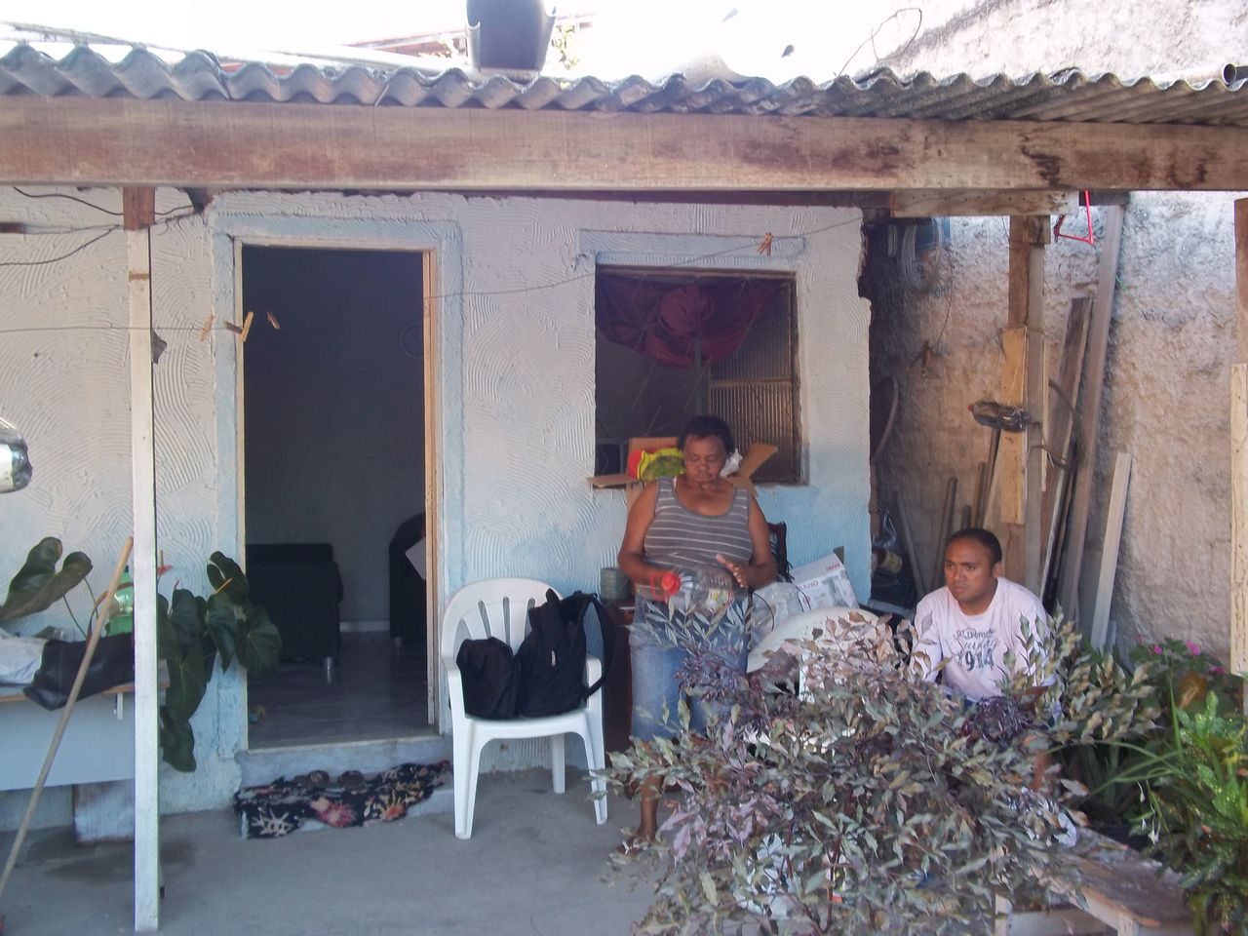
Dona Rita é despejada de seu sítio para uma pequena casa sem espaço para plantar

Slide 19
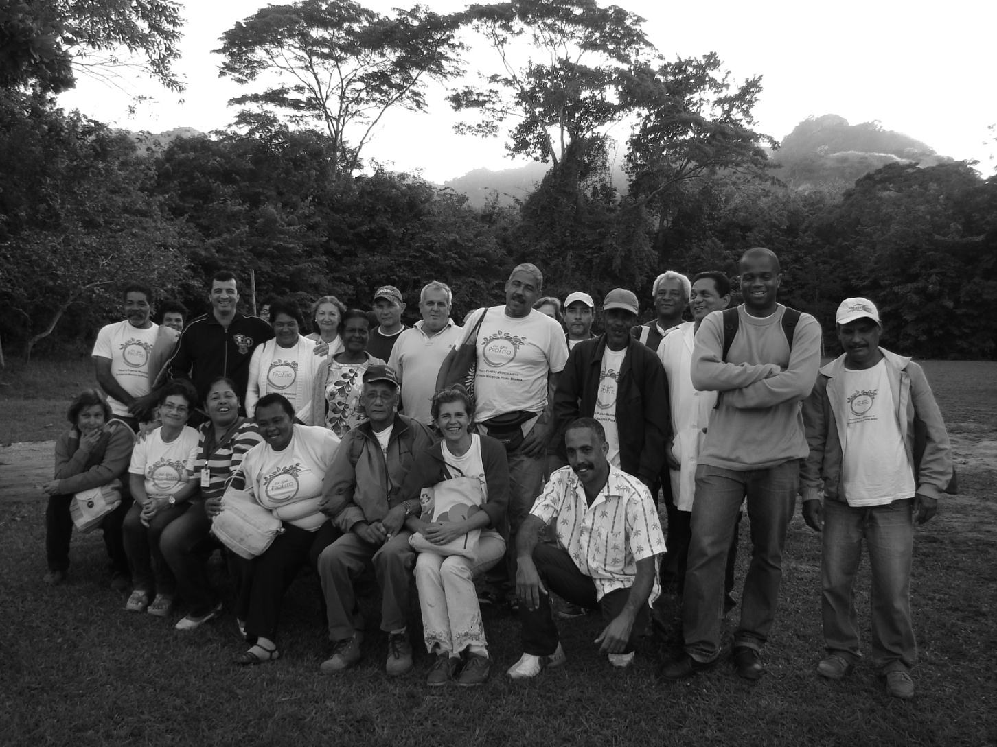
Território de Resistência e Mobilização Política
Projeto Profito - curso de capacitação em plantas medicinais 2010-2011

Slide 20
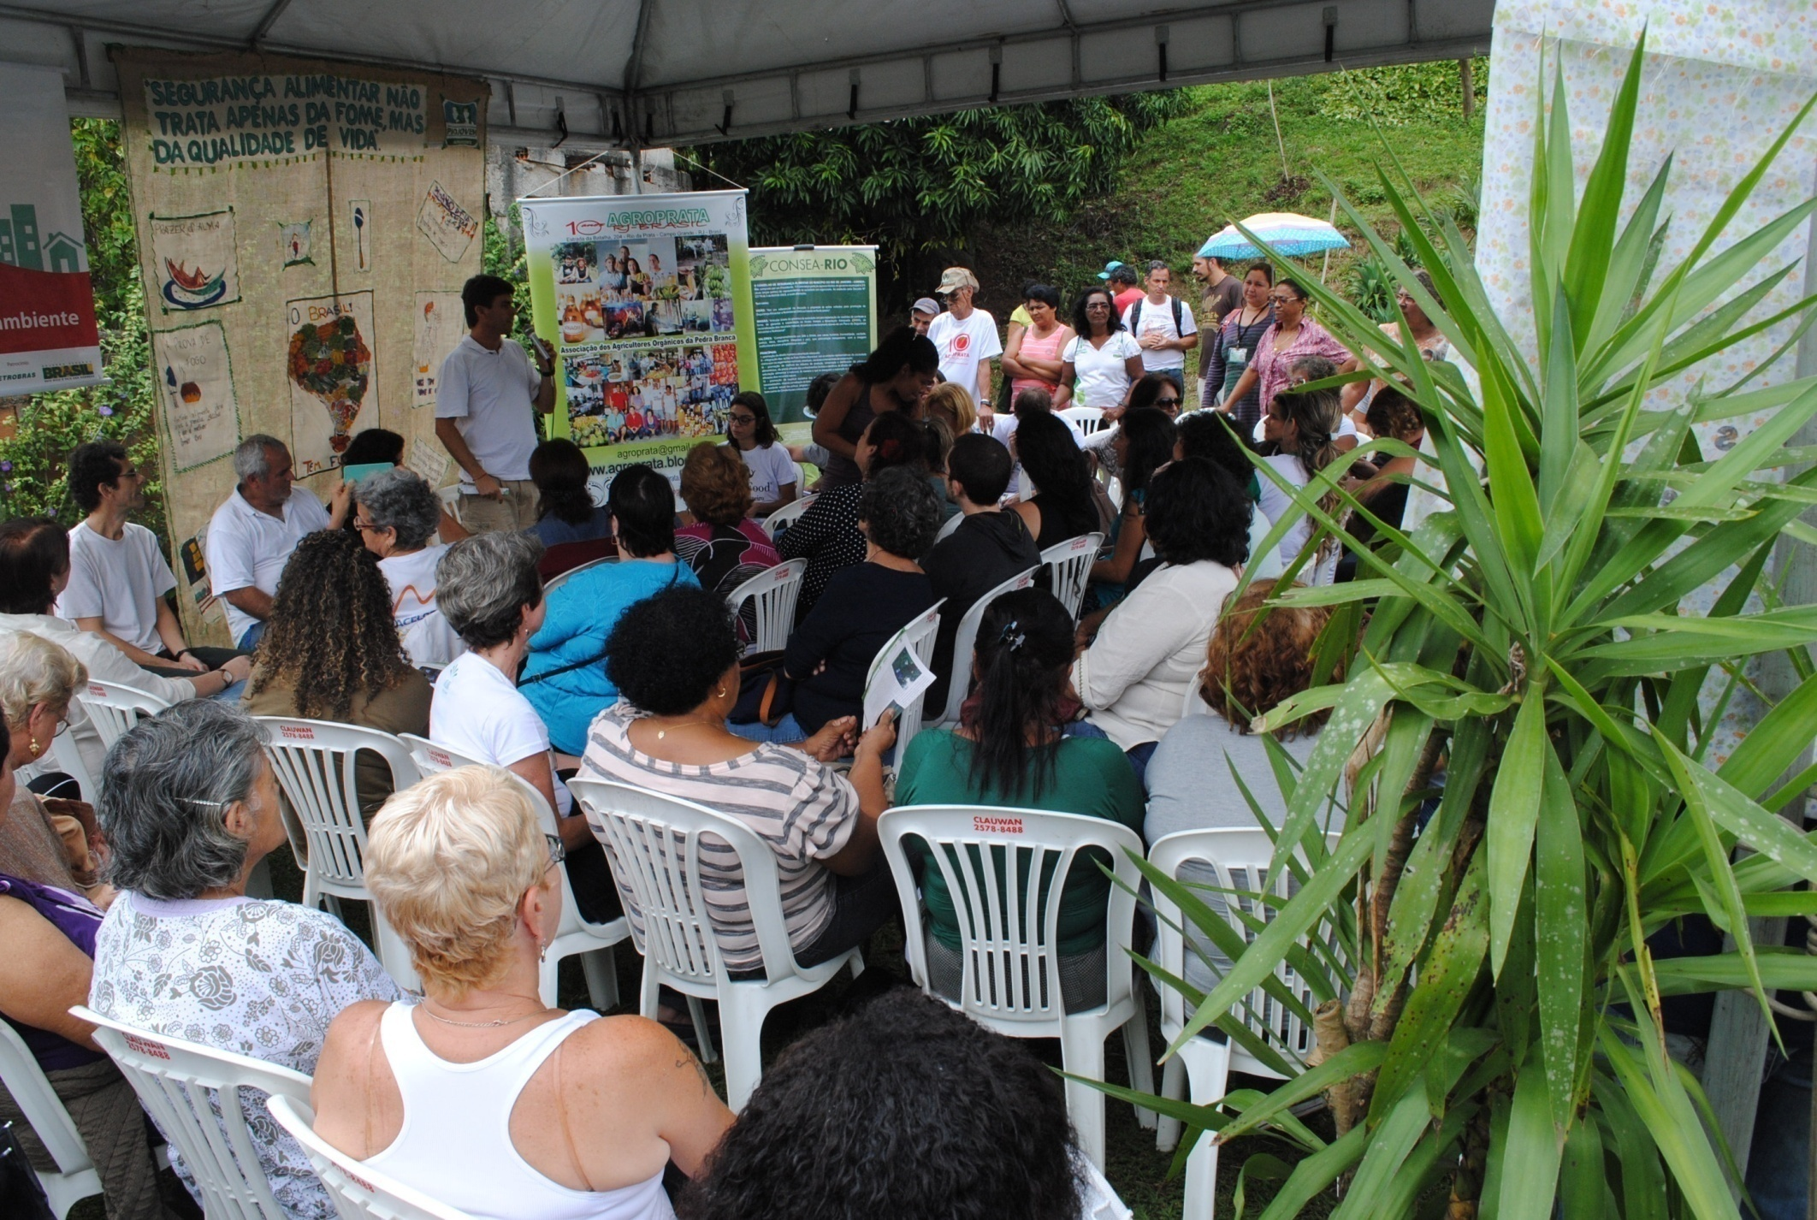
Conselho de Segurança Alimentar promove o Café na Roça 2014

Slide 21
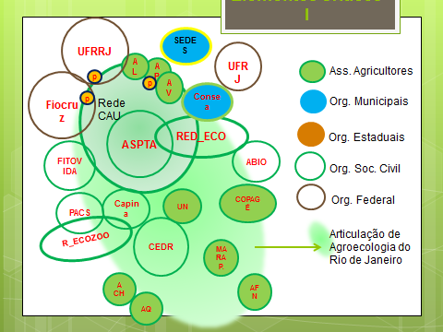
Território-rede de agroecologia que articula a zona oeste da cidade do Rio de Janeiro com a Região Metropolitana
(Silvia Regina Nunes Baptista Baptista, 2014)

Slide 22
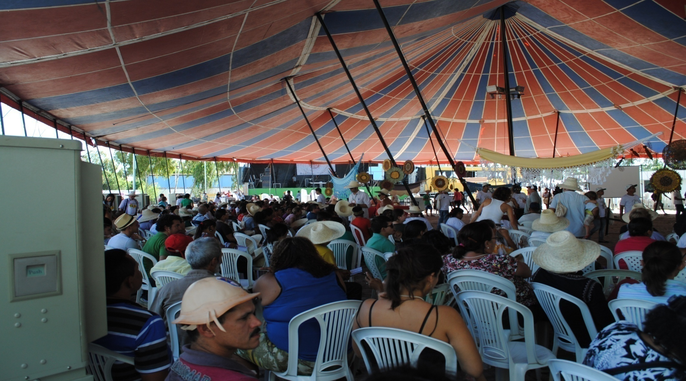
III ENA 16 a 19 de maio 2014 em Juazeiro

Slide 23
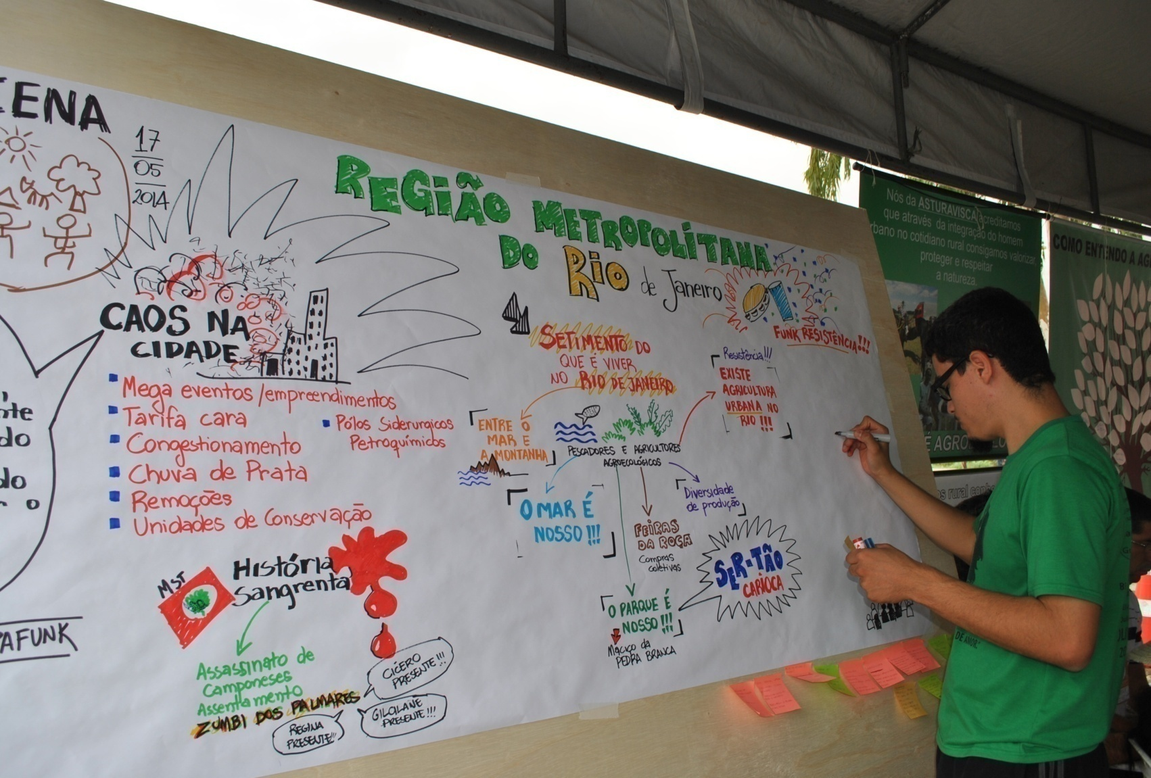
Atividade do III ENA

Slide 24
Temas trabalhados no III ENA:
Luta pela reforma agrária e reconhecimento dos povos e comunidades tradicionais;
Agroecologia, abastecimento e construção social dos mercados
Agricultura urbana: semeando a agroecologia nas cidades;
Comunicando um Brasil agroecológico;
Conflitos e injustiças ambientais;
Construção do conhecimento agroecológico: ATER, pesquisa e ensino;
Construção do conhecimento agroecológico: educação no campo;
Normas sanitárias para quê e para quem?
Plantas medicinais e agroecologia;
Financiamento e agroecologia;
Saúde e agrotóxicos;
Sementes e agrobiodiversidade;
Sociobiodiversidde

Slide 25
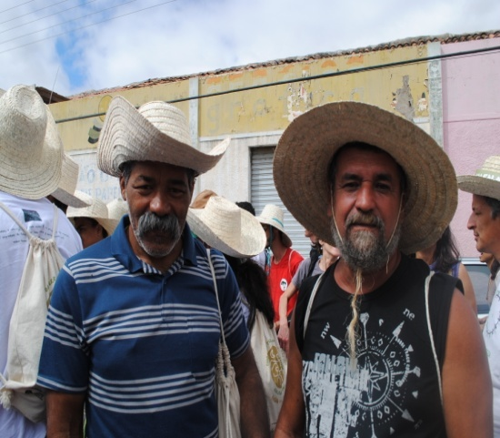
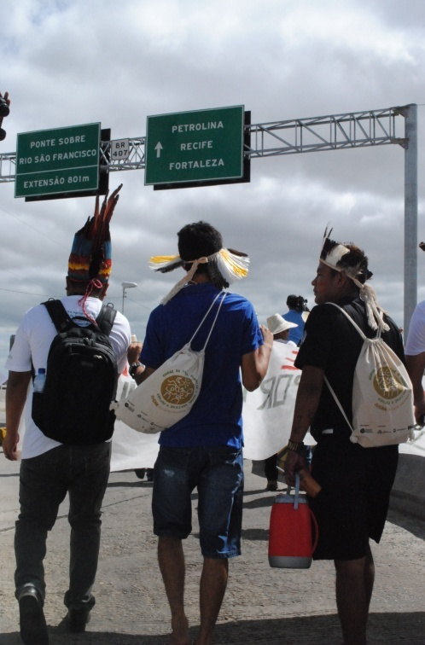
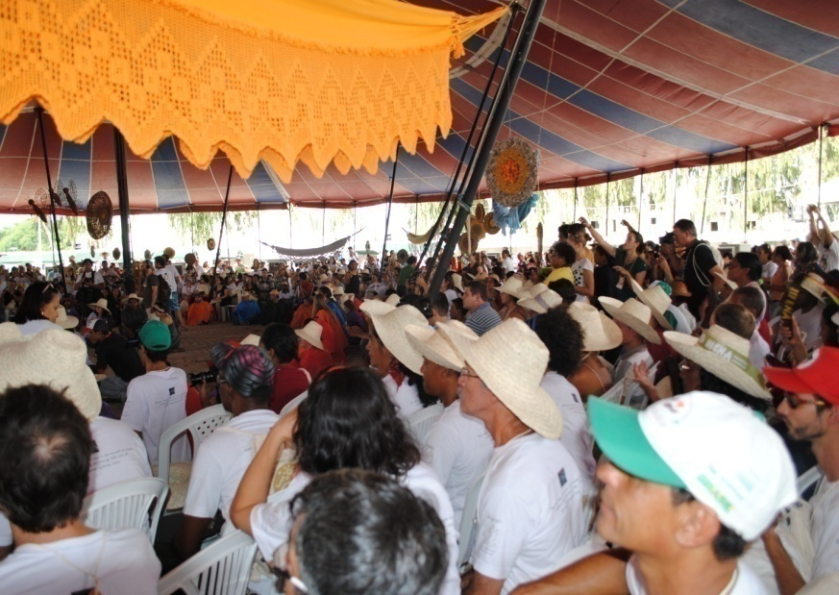
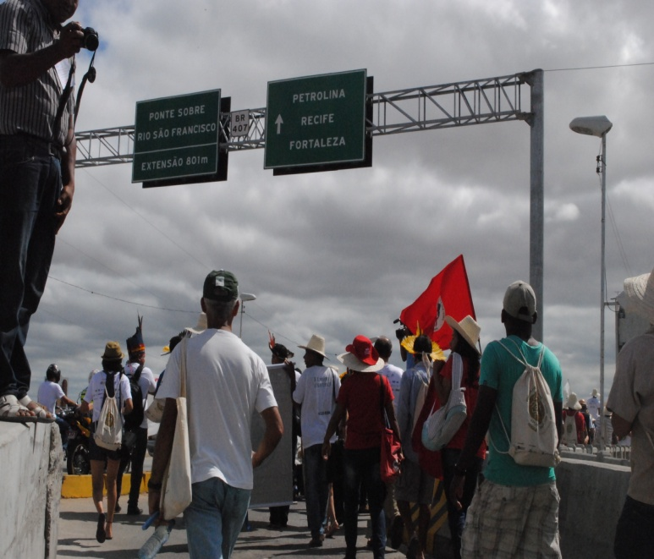
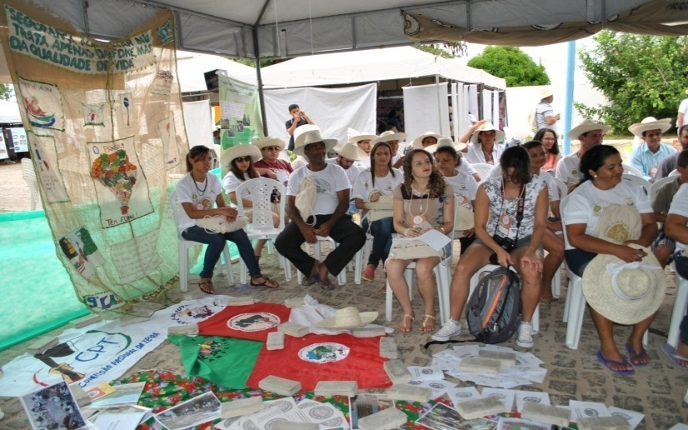
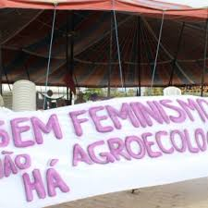
III ENA: A gente se viu, o Brasil, juntos!
(Jorge Cardia: Diretor da Agrovargem)

Slide 26
Elaboração
Annelise Fernandez
Silvia Baptista

